Slide 1
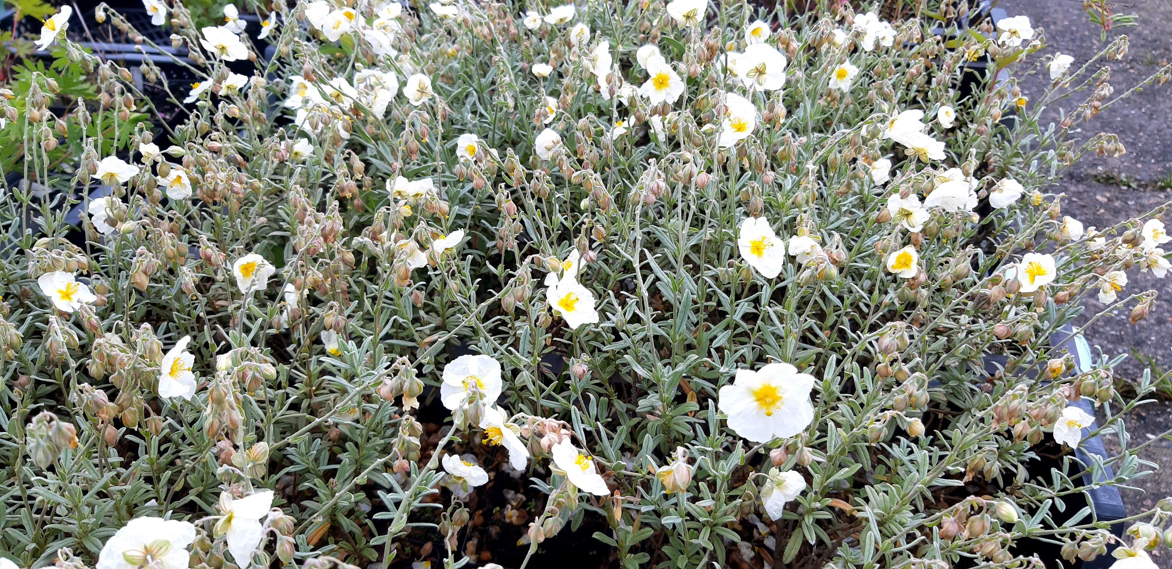
Helianthemum ‘The Bride’
Zonneroosje

Slide 2
Hieracium pilosella
Havikskruid

Slide 3
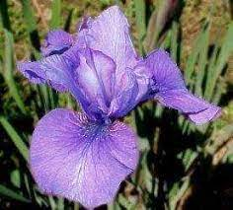
Iris sibirica ‘Reprise’
Siberische lis

Slide 4
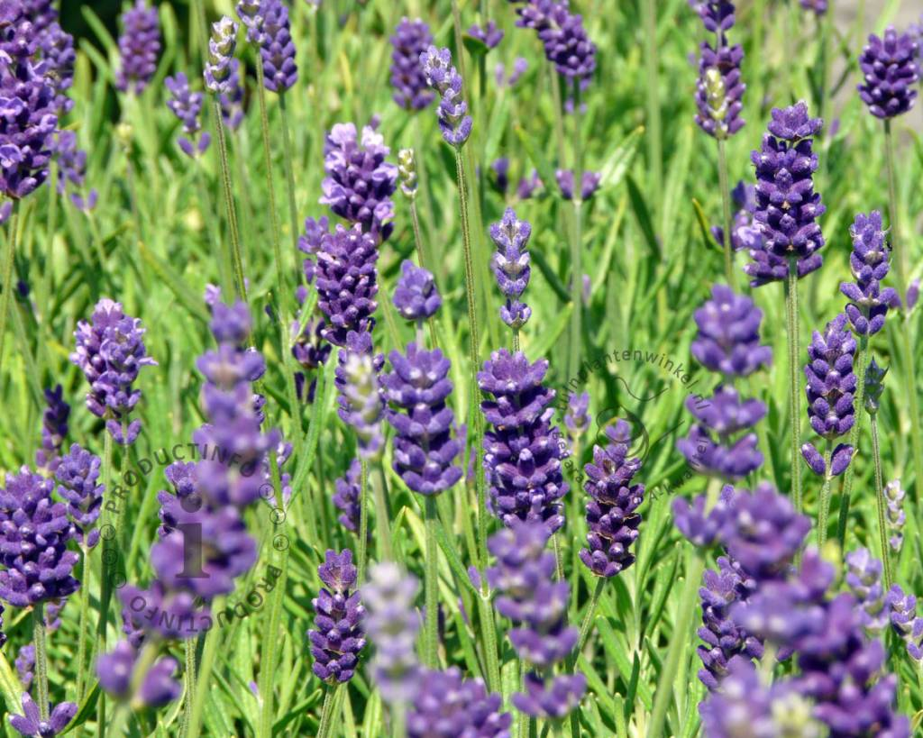
Lavandula angustifolia ‘Hidcote’
Lavendel

Slide 5
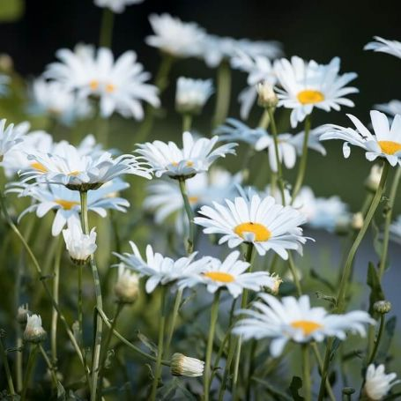
Leucanthemum x superbum ‘Silberprinzesschen’
Reuzemargriet

Slide 6
Lupinus Russel Hybrids
Lupine

Slide 7
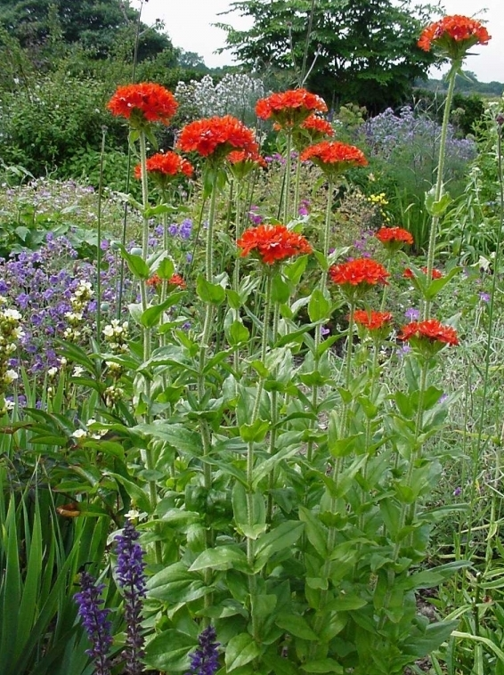
Lychnis chalcedonica ‘Rosea’
Brandende liefde

Slide 8
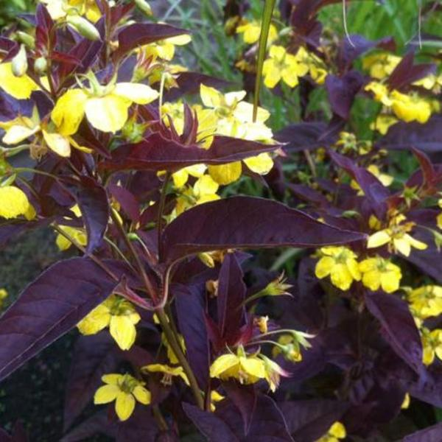
Lysimachia ciliata ‘Firecracker’
Wederik

Slide 9
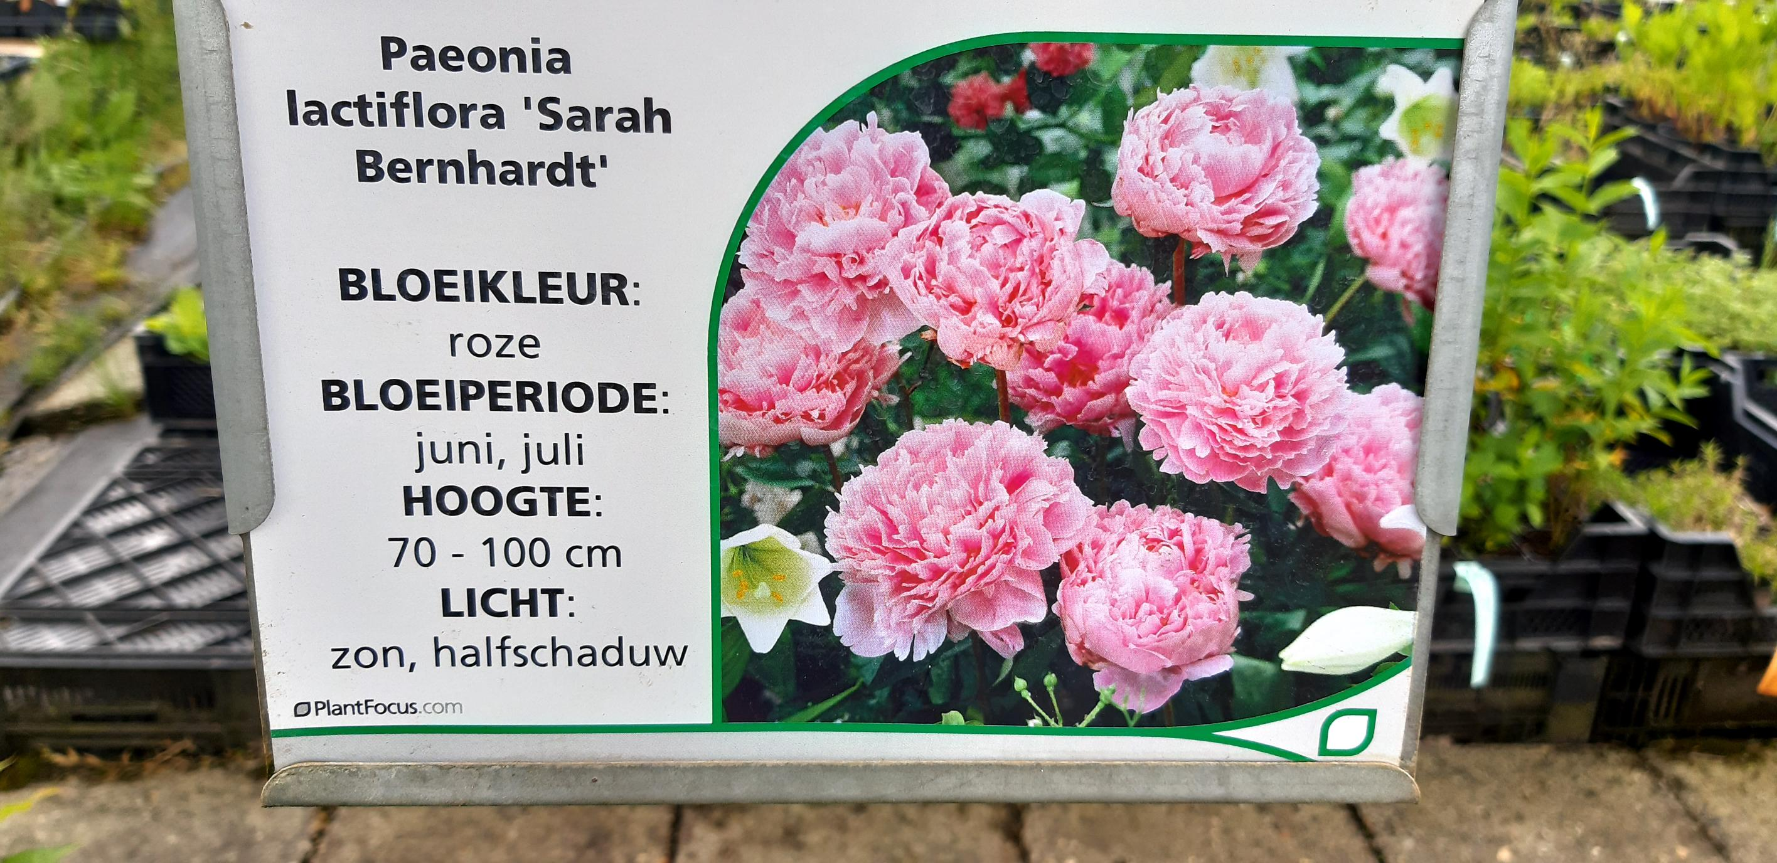
Paeonia lactflora ‘Sarah Bernhardt’
Pioenroos

Slide 10
Persicaria affinis ‘Superba’
Duizendknoop

